Slide 1
Oversikt over data og begreper i lovgivningen som forutsetning for digitalisering
2016-01-09 – Partnerforum
David Norheim
Fagdirektør
Brønnøysundregistrene

Slide 2



Digital agenda for Norge
«Offentlige virksomheter skal dele og gjenbruke informasjon som brukeren allerede har gitt»
      Målbilde og strategier
SKATE
Styring og Koordinering Av Tjenester i E-forvaltning
    Digitaliseringsrundskrivet
    Gjenbruk er hovedregel
Informasjon er gjort tilgjengelig
Felles datakatalog med begreper
«Orden i eget hus»
Rammeverk for informasjonsforvaltning

Slide 3
Litt om drivere…
Produktivitets reduksjon. Behov for å redusere byrden til brukerne og øke kvaliteten på tjenester fra offentlig sektor: «Kun én gang» - Gjennom gjenbruke av informasjon ungår vi byrden av å spørre etter samme informasjonen flere ganger samtidig som vi øker datakvaliteten og senker kostnadene.
Digitaliseringsraten minsker: Norge faller på rankinger relatert til tverrsektorielle offentlige tjenester, spesielt på tjenester til innbyggere.
Gjennomsiktighet: Innbyggere og næringsliv bør kunne settes i stand til å sjekke nøyaktighet, riktighet og fullstendighet på enhver informasjon om dem i registrene. Krav fra for eksempel GDPR.
Innovasjon: Åpne data og brukers data («myData») er i dag ikke tilgjengelige for næringslivet slik at de kan drive innovasjon og lage bedre tjenester.

Slide 4
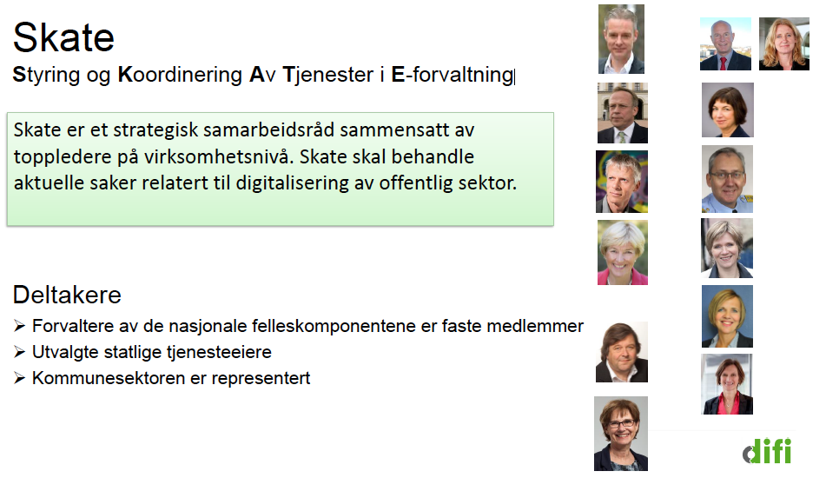
Skate skal
  Gi råd om tiltak og investeringer knyttet til digitalisering
  Sikre at til tjenesteeierens perspektiv blir ivaretatt
  Sikre utvikling av nasjonale felles IT løsninger
  Komme med anbefalinger
Pågående arbeid
  Finansiering, styring og organisering av fellesløsningers
  Felleskomponenter
  IKT standarder og arkitektur
«Et korrektiv til siloorientert offentlig sektor»

Slide 5
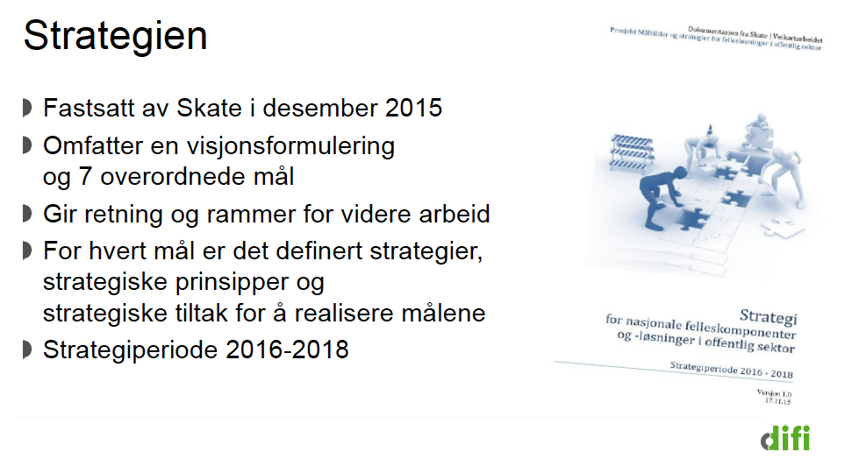
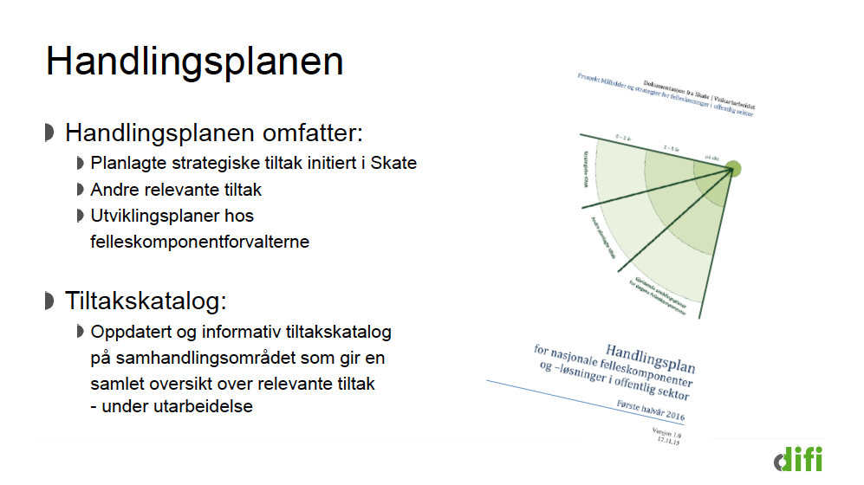
Skate arbeid i 2015
“Veikart for felleskomponenter”

Slide 6
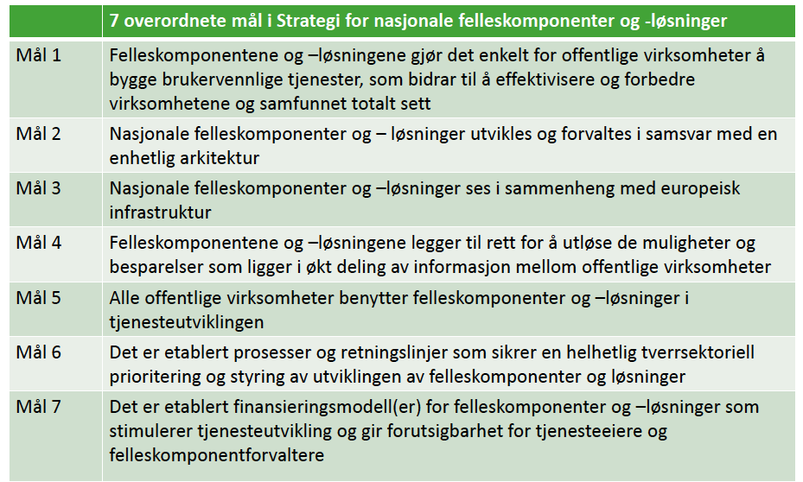
Mål

Slide 7
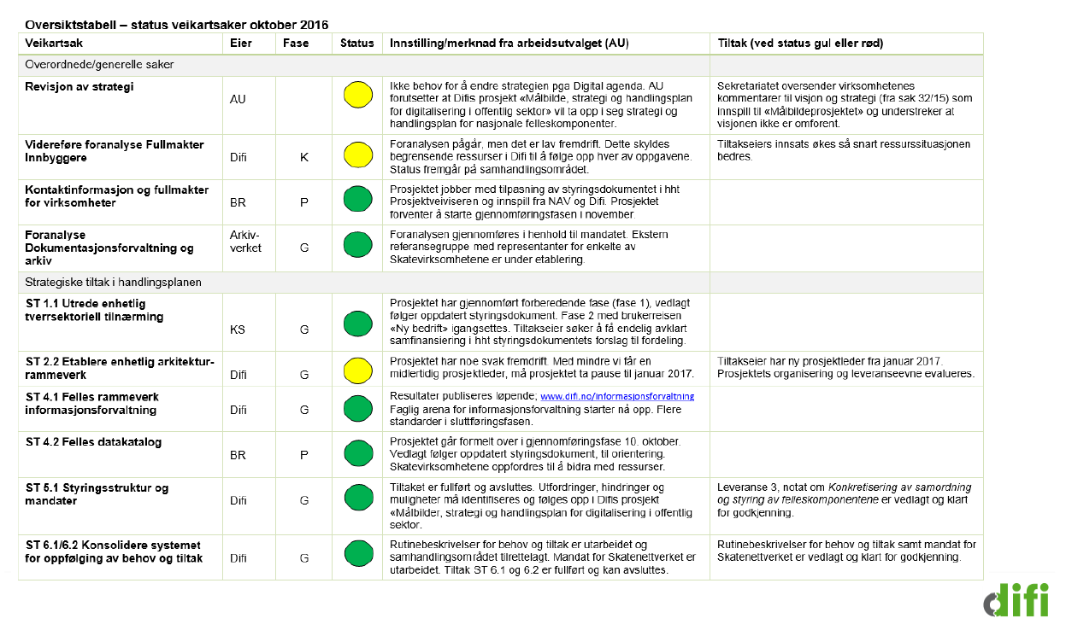
Pågående tiltak

Slide 8
Veikart informasjonsforvaltning
Et veikart mot “Kun én gang”
Ambisjonsnivå 3:
Gjenbruk av data og tjenester er hovedregel
«Kun én gang»
Ambisjonsnivå 2:
Data er tilgjengeliggjort
med oversikt over tjenester
Ambisjonsnivå 1:
Felles dataoversikt finnes
med beskrivelser av opplysninger
Grunnmur:
Felles rammeverk og styringsmodell for informasjonsforvaltning

Slide 9
Første ambisjonsnivå - tre tiltak
Virksomhetene har i liten grad publisert oversikt over hvilke opplysninger de forvalter og fortolkningen av dem
Manglende felles veiledere og spesifikasjoner for beskrivelse av datasett og begreper
Ingen felles søkbar oversikt over hvilke opplysninger det offentlige forvalter og hvordan disse opplysningene skal tolkes i forhold til regelverket
”Orden i eget hus”: Krav til beskrivelse av grunndata og publisering av beskrivelsene
(De offentlige virksomhetene)
Rammeverk: Spesifikasjoner og veiledere for hvordan beskrive og publisere datasett (Difi)
Felles datakatalog: etablere en felles søkbar oversikt over opplysninger (datakatalog) og fortolkning (begrepskatalog) som gjennom å legge til rette for sektorovergripende digitalisering og regelverksutvikling (BRREG)

Slide 10
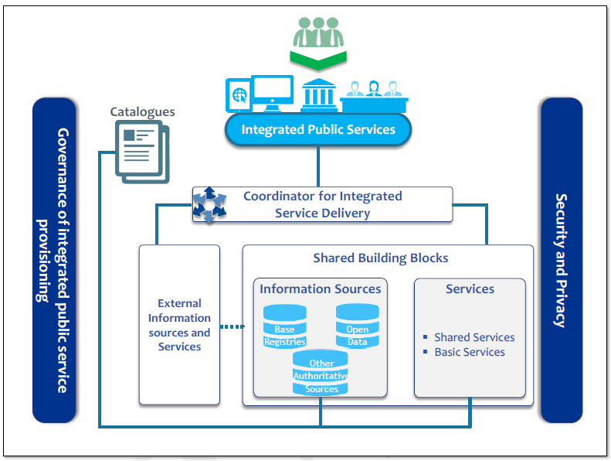

Digitalisering
Felles datakatalog
Kataloger
Tverrsektorielle tjenester
Rammeverk
Koordinator for leveranse av tverrsektorielle tjenester
Styring og klargjøring av tverrsektorielle tjenester
Sikkerhet og personvern
Informasjonskilder
Tjenester
Eksterne informasjons-kilder og tjenester
Orden i eget hus

Slide 11
Formål «Felles datakatalog»
Formålet med prosjektet «felles datakatalog» er å
skape en samlet oversikt over data og begreper som understøtter digitalisering og regelverksutvikling og øvrig forenkling i offentlig sektor og som et første nødvendig steg mot «Once Only».

Slide 12
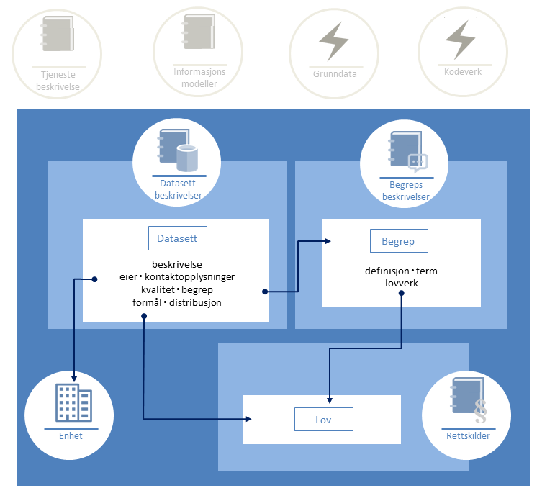
SKATE Strategisk tiltak (ST) 4.2 «Felles datakatalog»
ST 4.3
Tjeneste oversikt
ST 4.4
Tilgjengelig-gjøring

Slide 13
Datahierarki
– det viktigste (for tverrsektorielle tjenester) på toppen
Grunndata fra felleskomponentene (f.eks. Det sentrale folkeregisteret (DSF), Enhetsregisteret (ER), Matrikkelen, Kontakt og reservasjonsregisteret (KRR))
Grunndata avgjørende for prosesser andre steder enn der de er skapt (f.eks. inntekt, arbeidsforhold, utdanning,…)
Grunndata fra privat sektor (postnummer, …)
Grunndata avgjørende for én prosess et annet sted enn der de er skapt
- Data som kun brukes internt i et etat
- Grunnlagsdata - data som inngår i et beslutningsgrunnlag
- Statistikk
- Ustrukturerte data
etc.
Samfunnsnytte

Slide 14
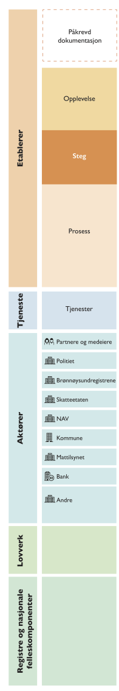
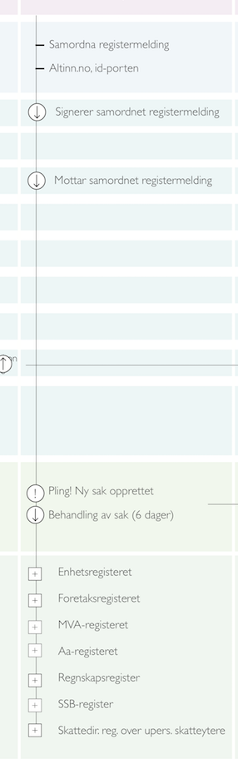
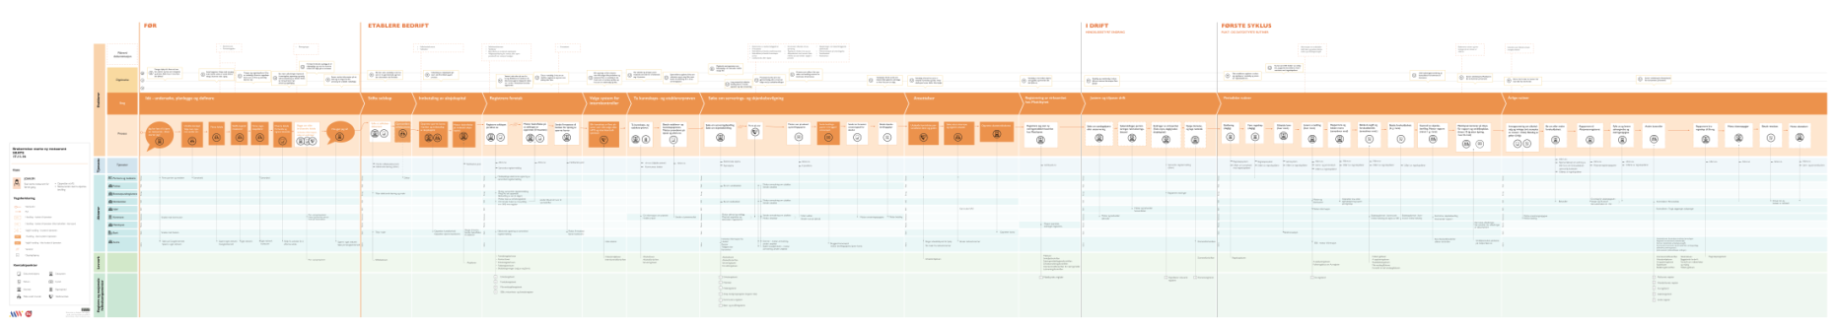
Brukerreiser
- start ny bedrift/restaurant
EKSEMPELETS MAKT

Slide 15
Foreløpig analyse – ny bedrift/restaurant
26 skjema – hvorav 11 på papir
Til tross for at etablereren i enkelte tilfeller kan fylle ut alle skjema elektronisk er det veldig få opplysninger som hentes inn automatisk
Mye informasjon samles inn, men blir ikke brukt (f.eks. Serveringskapasitet, Salgsareal, Åpningstider, Uteserveringstider) i det aktuelle steget
Mye informasjon fylles inn flere ganger (Personnavn:14, virksomhetsnavn: 11, e-post: 11, gårds- og bruksnummer: 9,…)

Slide 16
Etablereren må fylle inn 26 skjema
I løpet av etablereringsprosessen og første driftssyklus kan etablererne risikere å fylle ut opptil 26 skjema
Av disse kan opptil:
  11 være «fysiske» skjema (åtte statlige, tre kommunale)
  15 elektroniske skjema (elleve statlige, to kommunale og to private)
(Merk at antall, samt fordeling mellom fysiske og elektroniske varierer mellom kommunene)
Til tross for at etablereren i enkelte tilfeller kan fylle ut alle skjema elektronisk er det veldig få opplysninger som hentes inn automatisk
Departementene skal innen utgangen av 2017 kartlegge potensialet for digitalisering av tjenester og arbeidsprosesser, og utarbeide planer for hvordan alle egnede tjenester skal gjøres tilgjengelig digitalt.
Digitaliseringsrundskrivet 25/11-2016

Slide 17
Eksempel “Need to know” - Mattilsynet
Av alt etablererne registrerer hos Mattilsynet, er det kun følgende som benyttes: :
«Opplysningen» om at man serverer mat til sluttbruker
Virksomhetsnavn
Kontaktperson
Produksjonsform
Håndteringsfrom
Følgende opplysninger benyttes ikke:
Beskrivelse av virksomhet/aktivitet
Serveringskapasitet
Salgsareal
Åpningstider
Uteserveringstider
«Som en del av arbeidet med digitalisering er det også viktig å vurdere hvorvidt et skjema virkelig er nødvendig»
Digitaliseringsrundskrivet 2015

Slide 18
Brudd på “Once Only” prinsippet – Topp 10
Informasjon | Antall registreringer
Personnavn | 14
Virksomhetsnavn | 11
E-post | 11
Mobiltelefonnummer | 10
Personadresse | 9
Virksomhetsadresse | 9
Kontaktperson | 9
Gårdsnummer | 9
Bruksnummer | 9
Org.nr | 6
Personnummer | 6
Virksomheten skal gjenbruke informasjon, i stedet for å spørre brukerne på nytt om forhold de allerede har opplyst.
Digitaliseringsrundskrivet 25/11/2016

Slide 19
Begrepet «samboer»
- lovgiver bruker samme ord for ulike avgrensninger, gjør det vanskelig å gjenbruke
Lover NAV forvalter
Lover brukerne våre må forholde seg til
Har
vært gift tidligere
Har eller venter
felles barn
Har eller
har hatt
felles barn
To personer over
18 år som
ikke er gift, registrert
partner eller samboer
med andre
eller
To
personer som
vanligvis bor
sammen, selv om de
er midlertidig adskilt
To personer som bor i
samme hus, selv om
de bor i hver
sin del av
huset
Forholdet har aldri vært avbrutt i løpet de siste fem år før dødsfallet
[…] med mindre de
bor i hver sin boenhet i et hus med mer enn fire selvstendige og klart atskilte boenheter.
Ugifte personer
som lever sammen
Lever
sammen
i et ekteskaps-
liknende forhold
Ugifte personer
som lever sammen
eller
Ville hatt lov til å gifte seg eller inngå partnerskap
Bodd sammen i minst to år
Bodd sammen
i minst 12
måneder
Bodd sammen
12 av de siste 18
månedene
Felles
husholdning
Har planer om å fortsette samlivet
Felles bopæl
Folketrygdloven § 1-5
Barnetrygdloven § 9
Forskotteringsloven § 5
Utlendingsloven § 41
Skattebetalingsloven § 10-32
Folketrygdloven §§ 19-6 og 20-9
Folketrygdloven § 3-2
Innskuddspensjonsloven § 1-2 bokstav p
Adopsjonsloven § 5a
Folketrygdloven § 25-4
Folketrygdloven § 9-6
Arvelova § 28 c
Bidragsinnkrevingsloven § 11
Folketrygdloven § 17-2
Barnetrygdloven § 7
Samordningsloven § 22
Tvangsfullbyrdelsesloven § 7-13
Statsborgerloven § 11
Foretakspensjonsloven § 1-2 (2) bokstav f

Slide 20
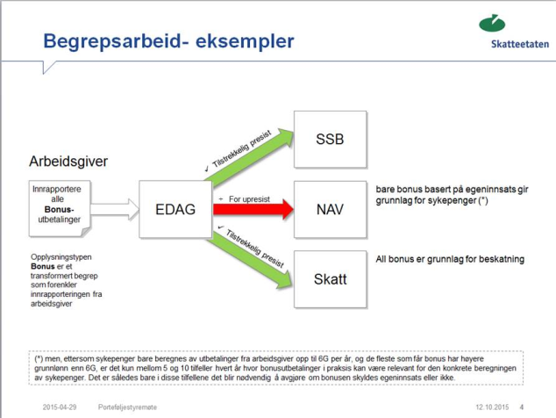
Regelverket, begreper og utveksling av informasjon
Lønnssystemene skiller ikke mellom ulike bonus typer
Folketrygdloven§ 8-28
Sykepengegrunnlaget i arbeidsgiverperioden
Notes:
Fokus på begrep

Slide 21
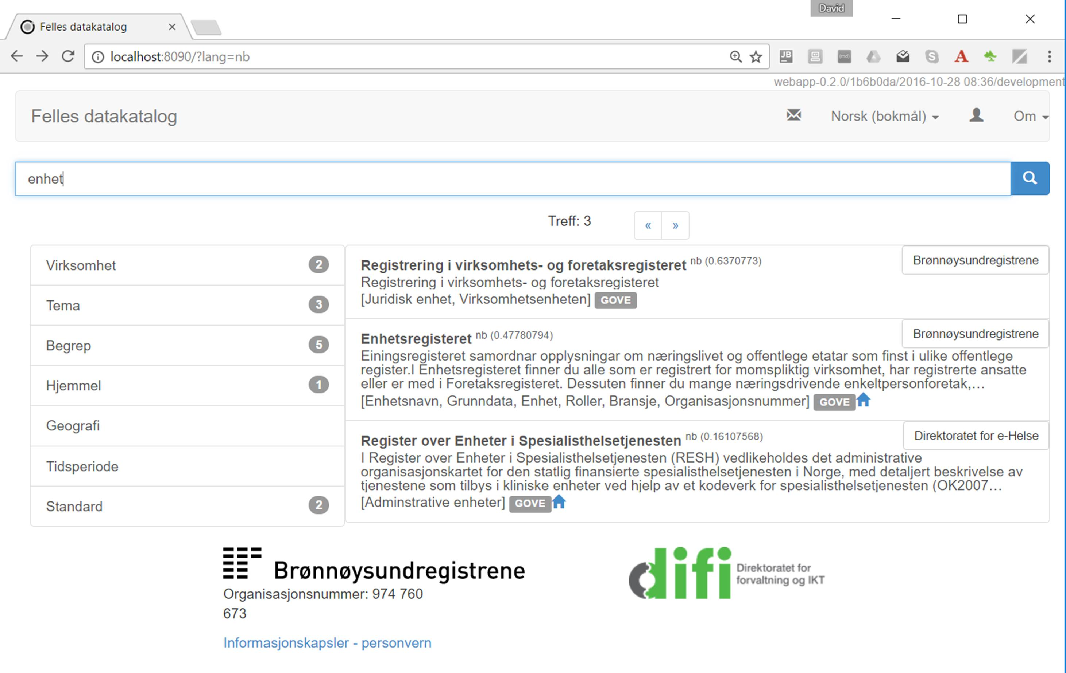
Felles datakatalog (under arbeid)

Slide 22
Felles datakatalog (under arbeid)
Enhetsregisteret (Brønnøysundregistrene)
Einingsregisteret samordnar opplysningar om næringslivet og offentlege etatar som finst i ulike offentlege register.I Enhetsregisteret finner du alle som er registrert for momspliktig virksomhet, har registrerte ansatte eller er med i Foretaksregisteret. Dessuten finner du mange næringsdrivende enkeltpersonforetak, foreninger og andre økonomiske enheter uten registreringsplikt, som har valgt å bli med i Enhetsregisteret på frivillig grunnlag. Registeret inneholder også alle enheter som er registrert i fylkesmennenes stiftelsesregistre og skattemanntallet for etterskuddspliktige.
Kontaktinformasjon
Opplysninger
Brønnøysundregistrene
Enhetsregisteret
Postboks 900
8910 Brønnøysund
Organisasjonsnummer, Roller, Enhet, Enhetsnavn, Bransje
Restriksjoner
Konformitet
Tilgangsrestriksjoner: Åpne data
Fellesmodell Organisasjon
Lisens: Norsk lisens for offentlige data (NLOD)
Formål
Distribusjon
Effektiv utnyttelse og samordning av offentlige opplysninger om juridiske personer, enkeltpersonforetak og andre registreringsenheter
Tjenester: REST-tjenester
Kvalitet
Autorativitet: Autoritativ
Relaterte
Oppdatert: Kontinuerlig
Foretaksregisteret (Brønnøysundregistrene)
AA-registeret (NAV)
MVA-registeret (Skatteetaten)
Notes:
Et annet datasett som er interessant i bruker

Slide 23
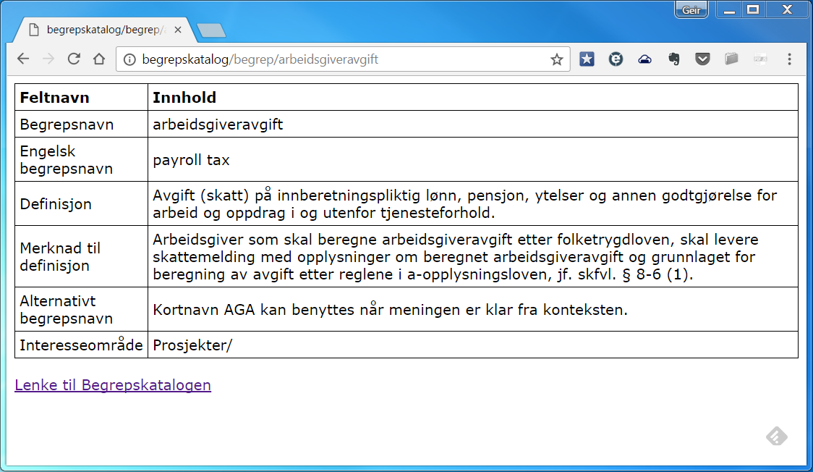
Beskrivelse i datakatalogen
A-ordningen
Rapportering av lønns- og ansettelsesforhold til Skatteetaten, NAV og Statistisk sentralbyrå (SSB) er samlet i a-meldingen og skal sendes inn hver måned av alle som utbetaler lønn, pensjon og andre ytelser. A-meldingen inneholder opplysninger om lønn og ytelser, i tillegg til status på alle arbeidsforhold.
Begrepskatalog
Kontaktinformasjon
Opplysninger
Etatenes fellesforvaltning
Skatteetaten
Fredrik Selmersvei 4
0663 Oslo
Arbeidsforhold, inntekt, fradrag, forskuddstrekk, arbeidsgiveravgift
Felles struktur på felles informasjon
Restriksjoner
Lukkede data (rød). Tilgang for NAV, Skatt og SSB etter
hjemmel
Konformitet
Informasjonsmodell for a-meldingen
Formål
Fellesmodell Person, Enhet og Adresse
legge til rette for at arbeidsgivere mv. effektivt kan oppfylle sine plikter til å gi opplysninger om enkeltpersoners (inntektsmottakeres) inntekts- og arbeidsforhold og skattetrekkopplysninger, og å gi offentlige etater tilgang til opplysningene innrapportert fra arbeidsgiver.
Distribusjon
Arbeidsforhold
Kontinuerlig hendelsesbasert push
API
Tjenester (tilgang)
Kvalitet
Relaterte
Autorativitet: Autoritativ
A-melding for skatteetaten
A-melding for NAV (Aa-registeret)
A-melding for SSB
.....
Oppdatert: Månedlig
Komplett: Ja

Slide 24
Videre planer
Q4 2016
Q1 2017
Q2 2017
Q4 2017
ST 4.2. Felles datakatalog
1.
Etablere
Felles datakatalog
2.
Forvaltnings-verktøy
3.
Begrep, formål og kvalitet
4.
Analyse
ST 4.1 Rammeverk informasjonsforvaltning
URI 1.0 
DCAT-AP-NO-1.1 
Begrep 2.0
Spesifikasjoner
Begrep utveksling 1.0
Formål/hjemmel 1.0
Kvalitet 1.0
Veiledere
URI
Begrepsforvaltning
Formål/hjemmel
Datasett
Kvalitet

Slide 25
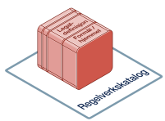
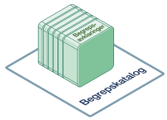
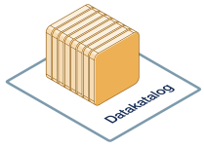
Analyse
Datagrunnlag: datasett, begreper og regelverk
Verktøy som gir mulighet for å analysere regelverket for foreldet begrepsbruk (f.eks. Virksomhet, Bedrift, Underenhet,…) eller bruke definerte begreper i ny lovgivning
Uttrekk av rapporter til ulike formål (f. eks. Hvem har personopplysninger, arkivverdige opplysninger)
…
Funksjonaliteten for analyse spesifiseres H1 2017

Slide 26
Takk for oppmerksomheten!
- og ta kontakt om du vil vite mer!
david.norheim@brreg.no

